Slide 1
Capstone
Bermellona
Juan Retamozo
Alexis Gomez
Ricardo Vargas
Cristian jimenez

Slide 2
CONTENIDO
Problemática.
Solución.
Arquitectura.
Historias de Usuario.
Sprint Backlog.
Arquitectura.
Burndown chart .
Impediment Log.
Control de versiones .
Conclusiones.

Slide 3

PROBLEMÁTICA
Bermellona Accesorios es una PYME de Viña del Mar dedicada a la venta de accesorios de manufactura propia. A pesar de su crecimiento considerable en los últimos años, la empresa enfrenta desafíos significativos para continuar su expansión. Actualmente, sus ventas dependen casi exclusivamente de la presencia física en puntos de venta estratégicos, limitando su alcance a clientes que residen en la región. Este enfoque restringe el potencial de crecimiento y no permite aprovechar el mercado digital en una época donde el comercio electrónico está en auge.

Slide 4






SOLUCIÓN
Desarrollando una plataforma web que será el enlace directo Pyme/cliente en el mundo digital
hacer sus compras Online y recibir su producto sin complicaciones.
Integración con sistema WebPay
Fácil de usar
Diseño sencillo que proporciona a los clientes la información específica que necesitan
chat Bot que podrá realizar consultas básicas en cuanto a asistencia o solicitar ayuda con algún encargado de la página
Catálogo Completo de sus productos además de un carrusel con lo puntos de venta presencial

Slide 5
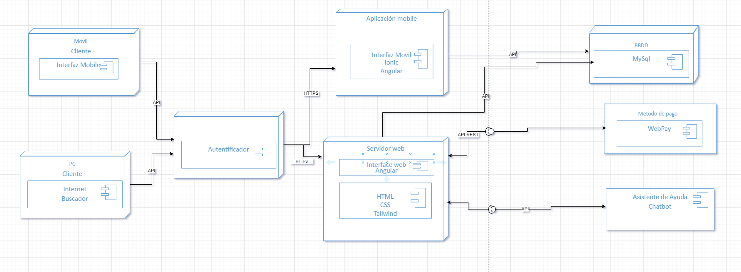
ARQUITECTURA

Slide 6
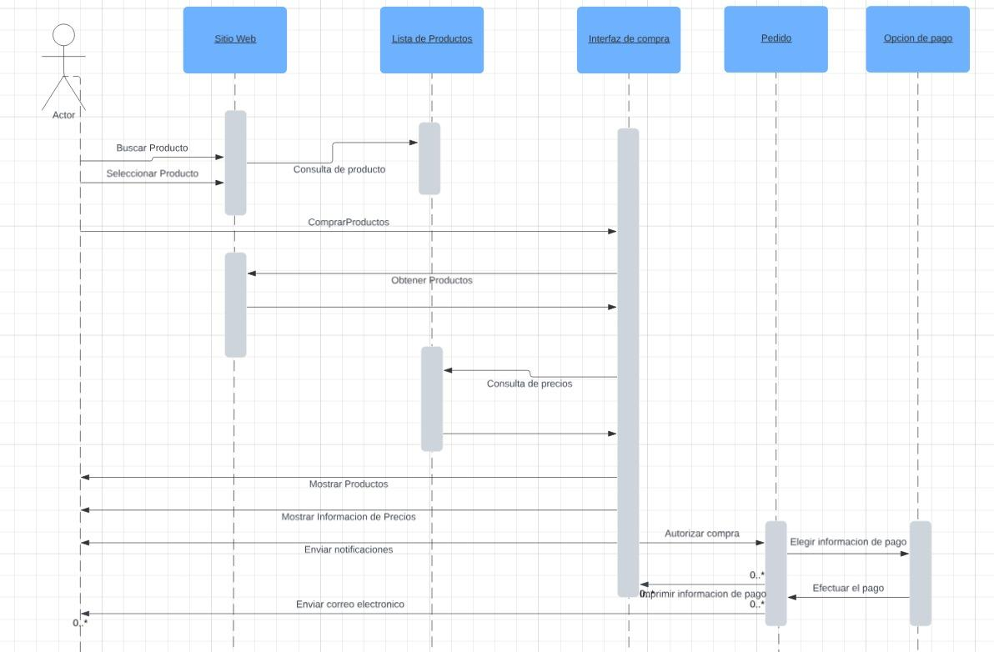
ARQUITECTURA

Slide 7
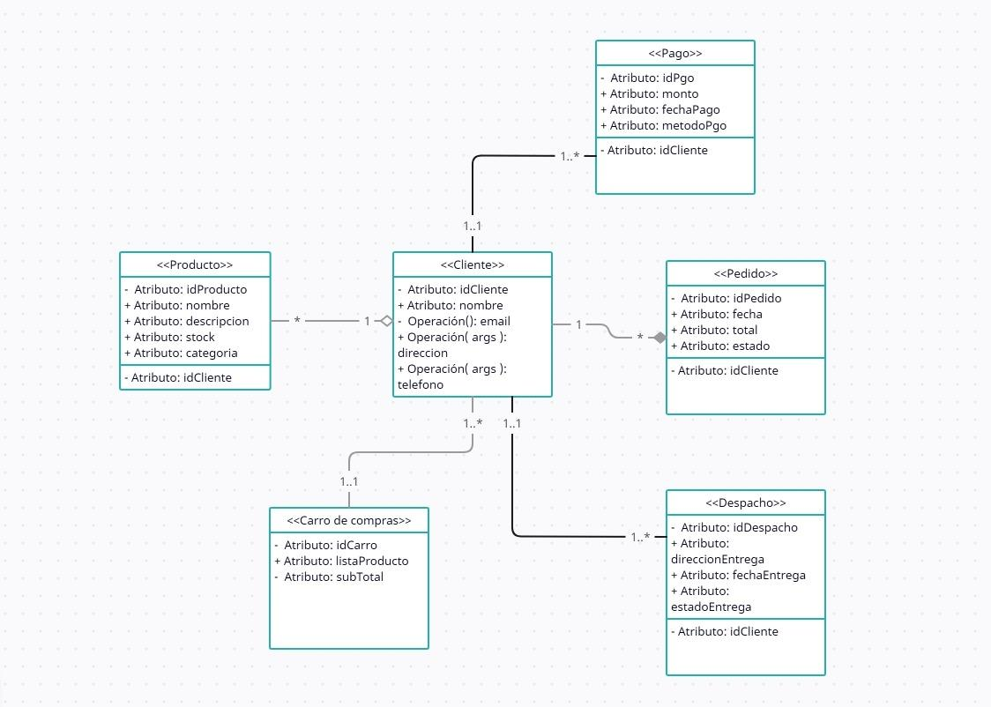
ARQUITECTURA

Slide 8
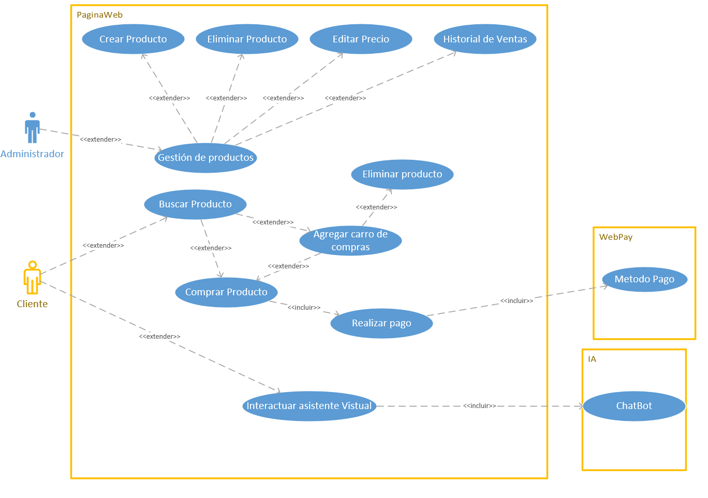
ARQUITECTURA

Slide 9
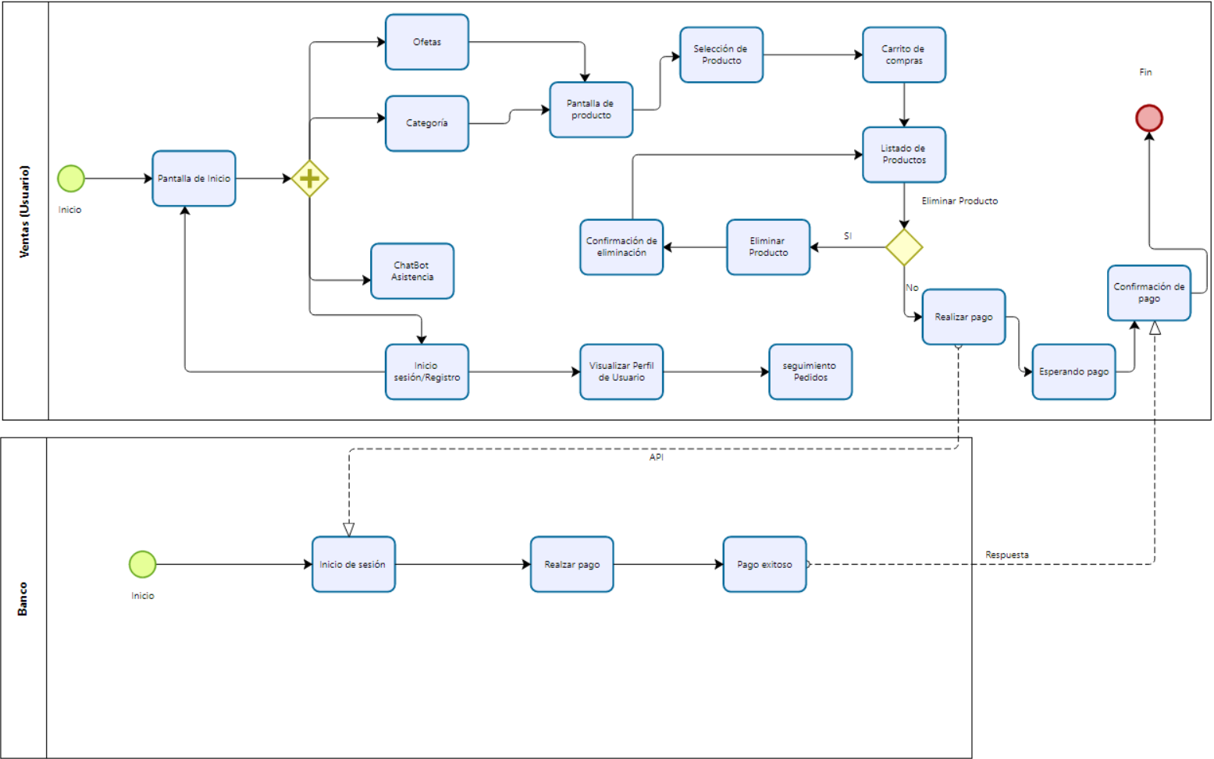
ARQUITECTURA

Slide 10
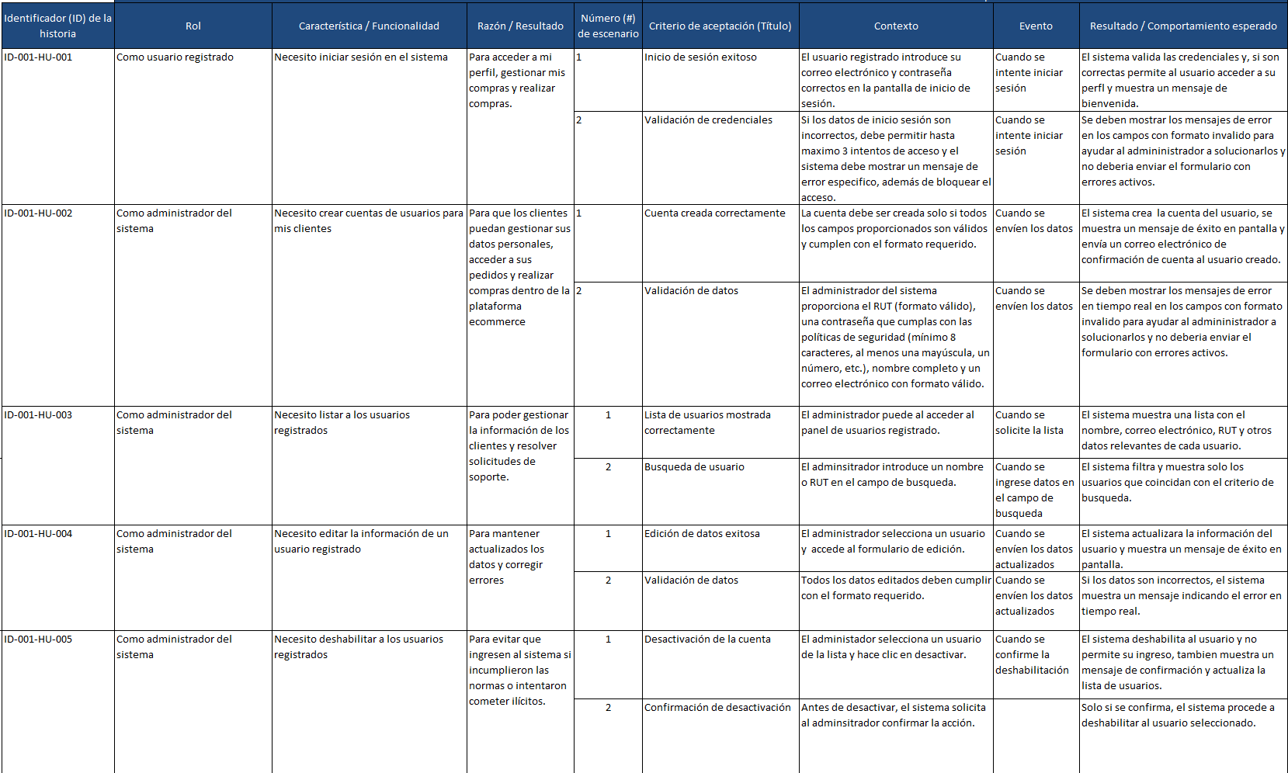
HISTORIA DE USUARIOS

Slide 11
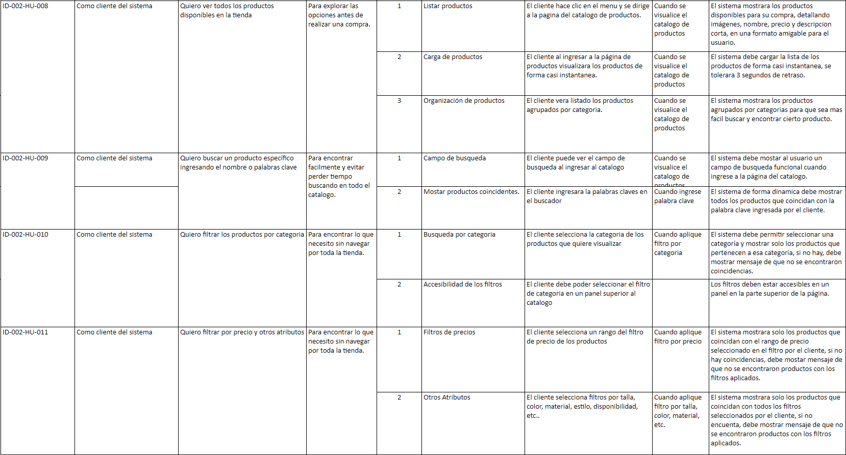
HISTORIA DE USUARIOS

Slide 12
SPRINT 0
Objetivo:
En esta etapa, nos enfocamos en planificar y visualizar cómo será el proyecto, estableciendo las estructuras, recursos y objetivos necesarios. A través de la creación de un acta de constitución, un roadmap y un backlog inicial, construimos un entendimiento compartido sobre el propósito del proyecto y sus entregables clave.
También aprovechamos este tiempo para anticiparnos a los desafíos y reducir la incertidumbre mediante la estimación de tiempos y recursos, así como un análisis de riesgos. Al definir criterios de aceptación claros y desarrollar historias de usuario y épicas, alineamos las expectativas sobre cómo se verá el éxito para cada función del producto.
Finalmente la arquitectura 4+1 y un prototipo inicial, logramos visualizar el producto, permitiendo que el equipo tenga una guía técnica y que los stakeholders puedan experimentar una primera versión tangible

Slide 13
SPRINT 0
Elementos de la Historia | Puntaje Asignado | Responsable | Estado
Acta de constitución | 6 | Cristian Jiménez | Completado
Backlog | 10 | Cristian Jiménez | Completado
Estimación de tiempo y recursos | 8 | Alexis Gómez | Completado
Análisis de riesgos | 7 | Juan Retamoso | Completado
Criterios de aceptación | 9 | Juan Retamoso | Completado
Historias de usuario y épicas | 10 | Ricardo Vargas | Completado
Arquitectura 4+1 | 9 | Alexis Gómez | Completado
Prototipo | 10 | Ricardo Vargas | Completado
Total | 69

Slide 14
BURNDOWN CHART SPRINT 0

Slide 15
SPRINT 1
Objetivo:
Nos enfocamos en brindar a los usuarios la capacidad de acceder a sus cuentas. El equipo trabajará para que los usuarios puedan iniciar sesión de forma segura, crear sus cuentas ya sea como usuarios o clientes. Este sprint es crucial para establecer una experiencia de inicio de sesión y gestión de cuentas sencilla y confiable, que será la puerta de entrada para todas las interacciones futuras en la plataforma.

Slide 16
SPRINT 1
Elementos de Historia | Puntaje Asignado | Responsable | Estado
Iniciar sesión | 4 | Cristian Jimenez | Completado
Crear cuenta de usuarios | 6 | Juan retamozo | Completado
Crear cuenta como cliente | 6 | Alexis Gomez | Completado
Recuperar contraseña | 7 | Cristian Jimenez | Completado
Listar usuarios registrados | 5 | Alexis Gomez | Completado
Total | 28

Slide 17
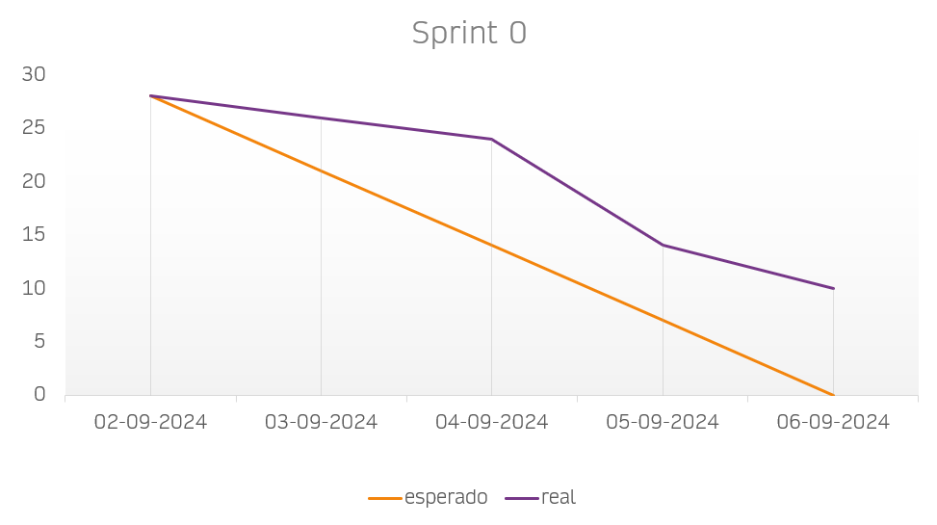
BURNDOWN CHART SPRINT 1
Sprint 1

Slide 18
SPRINT 2
Objetivo:
En el Sprint 2, nos enfocaremos en desarrollar las funcionalidades de visualización y gestión de productos junto con la edición de cuentas de usuario. Durante esta etapa, el equipo trabajará para que los usuarios puedan ver los productos disponibles en la tienda, buscar productos específicos por nombre o palabras clave y agregar nuevos productos al catálogo. Además, se habilitará la opción para que los usuarios editen su información personal. El objetivo es ofrecer una experiencia de navegación fluida y una gestión sencilla de productos, mejorando la interacción del usuario con el catálogo y sus cuentas.

Slide 19
SPRINT 2
Elementos de Historia | Puntaje Asignado | Responsable | Estado
Listar productos en la tienda | 5 | Cristian jimenez | Completado
Buscar productos por nombre o palabra clave | 7 | Cristian Jimenez | Completado
Agregar nuevos productos al catalogo | 9 | Alexis Gomez | Completado
Editar información del usuario | 6 | Ricardo Vargas | Completado
Total | 27
:

Slide 20
BURNDOWN CHART SPRINT 2

Slide 21
CRONOGRAMA
Actividad | Sprint 0 |  | Sprint 1 | Sprint 2 |  |  | Sprint 3 | Sprint 4 |  | Sprint 5
 | S1 | S2 | S3 | S4 | S5 | S6 | S7 | S8 | S9 | S10
Sprint 0 (Planificación)
Sprint 1 (Login)
Sprint 2 (Vista de Productos)
Sprint 3 (Filtración de productos)
Sprint 4 (Carrito de compras)
Sprint 5 (Gestion de productos)

Slide 22
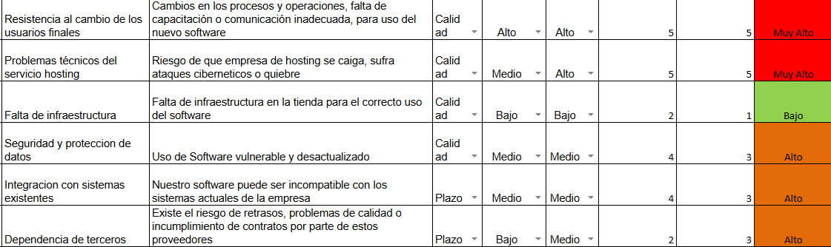
RIESGOS

Slide 23
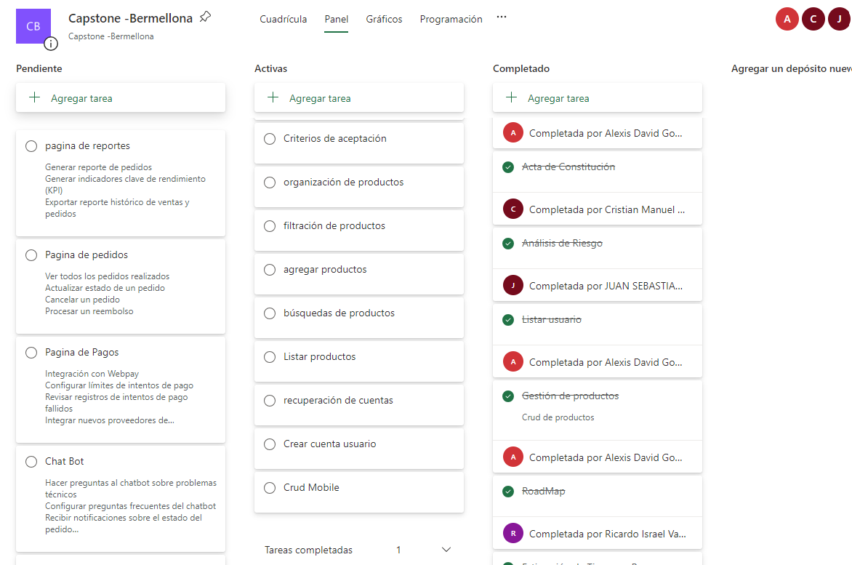
EVIDENCIAS

Slide 24
Impediment log
Fecha | Descripción | Responsable | Acciones | Estado | Impacto
25/08/2024 | Problemas de coordinación en reuniones de equipo. | Equipo | Definir fechas periódicas para las reuniones | Completado | Alto
13/09/2024 | Problemas en disponibilidad de tiempo | Alexis Gomez | Organizar tiempos para para la realización de los entregables. | Completado | Alto
27/09/2024 | Problemas de conectividad | Ricardo Vargas | Buscar lugares con acceso a redes de internet | Completado | Alto

Slide 25
RESUMEN
En conclusión podemos tener en cuenta las dificultades en Horas Hombre que hemos tenido y que centramos gran parte del tiempo en la documentación y el análisis de los procesos lo que generó retrasos en las entregas de los sprint. Aspectos positivos pudimos encontrar soluciones más directas para la resolución de los sprint y tomamos las oportunidades de mejora que se han presentado, teniendo en cuenta que las últimas semanas .

Slide 26
GRACIAS

